Slide 1


আজকের ক্লাসে সবাইকে
স্বাগত

Slide 2
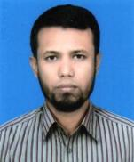

nb
মোঃ ওমর ফারুক
সহকারী শিক্ষক(আইসিটি)
দারুল ফালাহ আলিম মাদ্রাসা অ্যান্ড বিএম কলেজ
চিরিরবন্দর,দিনাজপুর।
০১৭১৮৯১০৯৪৪
বিষয়ঃ তথ্য ও যোগাযোগ প্রযুক্তি
১ম অধ্যায়
সময়ঃ ৫০ মিনিট
তারিখঃ 30।10।2019

Slide 3
পাঠ শিরোনাম বের করার জন্য স্লাইডটি দেখিয়ে শিক্ষার্থীদের প্রশ্ন করা যায়- ১,ছবিগুলো কিসের ছবি?উঃ বিদ্যালয়ের ও কোষের ।২। বিদ্যালয় পরিচালনা/নিয়ন্ত্রণ করেন কে ?উঃ স্কুলের প্রধান শিক্ষক আর কোষের সব কাজ নিয়ন্ত্রণ করে কে ? নিউক্লিয়াস। তাহলে আজ আমরা পড়ব নিউক্লিয়াস । শেষে পাঠ ঘোষনা করবেন । এ স্লাইডে সর্বোচ্চ ২-৩ মিনিট নির্ধারণ ।
চল প্রথমেই একটি ভিডিও দেখি?
ভিডিও দেখে কি বুঝলে বলতো ?
তথ্য ও যোগাযোগ প্রযুক্তির গুরুত্ব তাই না-

Slide 4
পাঠ শিরোনাম বের করার জন্য স্লাইডটি দেখিয়ে শিক্ষার্থীদের প্রশ্ন করা যায়- ১,ছবিগুলো কিসের ছবি?উঃ বিদ্যালয়ের ও কোষের ।২। বিদ্যালয় পরিচালনা/নিয়ন্ত্রণ করেন কে ?উঃ স্কুলের প্রধান শিক্ষক আর কোষের সব কাজ নিয়ন্ত্রণ করে কে ? নিউক্লিয়াস। তাহলে আজ আমরা পড়ব নিউক্লিয়াস । শেষে পাঠ ঘোষনা করবেন । এ স্লাইডে সর্বোচ্চ ২-৩ মিনিট নির্ধারণ ।
তথ্য ও যোগাযোগ প্রযুক্তির গুরুত্ব

Slide 5
পাঠ শিরোনাম বের করার জন্য স্লাইডটি দেখিয়ে শিক্ষার্থীদের প্রশ্ন করা যায়- ১,ছবিগুলো কিসের ছবি?উঃ বিদ্যালয়ের ও কোষের ।২। বিদ্যালয় পরিচালনা/নিয়ন্ত্রণ করেন কে ?উঃ স্কুলের প্রধান শিক্ষক আর কোষের সব কাজ নিয়ন্ত্রণ করে কে ? নিউক্লিয়াস। তাহলে আজ আমরা পড়ব নিউক্লিয়াস । শেষে পাঠ ঘোষনা করবেন । এ স্লাইডে সর্বোচ্চ ২-৩ মিনিট নির্ধারণ ।
শিখনফল
এই পাঠ শেষে শিক্ষার্থীর- -
১.
তথ্য ও যোগাযোগ প্রযুক্তি কি তা বলতে পারবে।
বাড়ীতে বসে কিভাবে পরীক্ষার ফলাফল, মোবাইলে টাকা তোলা, ট্রেনের টিকিট কাটা এবং চাকরীর দরখাস্ত করা যায় তা বলতে ও লিখতে পারবে।
২.
৩.
কর্ম সৃজন ও কর্ম প্রাপ্তিতে তথ্য ও যোগাযোগ প্রযুক্তির গুরুত্ব উল্লেখ করতে পারবে।

Slide 6
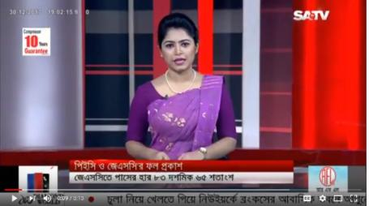
পাঠ শিরোনাম বের করার জন্য স্লাইডটি দেখিয়ে শিক্ষার্থীদের প্রশ্ন করা যায়- ১,ছবিগুলো কিসের ছবি?উঃ বিদ্যালয়ের ও কোষের ।২। বিদ্যালয় পরিচালনা/নিয়ন্ত্রণ করেন কে ?উঃ স্কুলের প্রধান শিক্ষক আর কোষের সব কাজ নিয়ন্ত্রণ করে কে ? নিউক্লিয়াস। তাহলে আজ আমরা পড়ব নিউক্লিয়াস । শেষে পাঠ ঘোষনা করবেন । এ স্লাইডে সর্বোচ্চ ২-৩ মিনিট নির্ধারণ ।
টেলিভিশনে কি হচ্ছে ?
খবর
আগামীকাল জে,এস,সি’র ফলাফল প্রকাশ করা হবে।

Slide 7
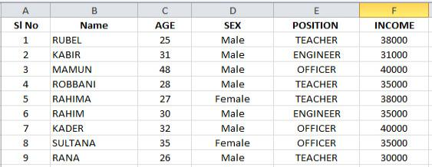
পাঠ শিরোনাম বের করার জন্য স্লাইডটি দেখিয়ে শিক্ষার্থীদের প্রশ্ন করা যায়- ১,ছবিগুলো কিসের ছবি?উঃ বিদ্যালয়ের ও কোষের ।২। বিদ্যালয় পরিচালনা/নিয়ন্ত্রণ করেন কে ?উঃ স্কুলের প্রধান শিক্ষক আর কোষের সব কাজ নিয়ন্ত্রণ করে কে ? নিউক্লিয়াস। তাহলে আজ আমরা পড়ব নিউক্লিয়াস । শেষে পাঠ ঘোষনা করবেন । এ স্লাইডে সর্বোচ্চ ২-৩ মিনিট নির্ধারণ ।
উপরের কম্পিউটারকৃত ছকটি কিসের ?
কোন প্রতিষ্ঠানের কর্মরত লোকদের নাম,বয়স,পদবী,আয়ের পরিমাণ ইত্যাদি।

Slide 8
পাঠ শিরোনাম বের করার জন্য স্লাইডটি দেখিয়ে শিক্ষার্থীদের প্রশ্ন করা যায়- ১,ছবিগুলো কিসের ছবি?উঃ বিদ্যালয়ের ও কোষের ।২। বিদ্যালয় পরিচালনা/নিয়ন্ত্রণ করেন কে ?উঃ স্কুলের প্রধান শিক্ষক আর কোষের সব কাজ নিয়ন্ত্রণ করে কে ? নিউক্লিয়াস। তাহলে আজ আমরা পড়ব নিউক্লিয়াস । শেষে পাঠ ঘোষনা করবেন । এ স্লাইডে সর্বোচ্চ ২-৩ মিনিট নির্ধারণ ।
খবর
আগামীকাল জে,এস,সির ফল প্রকাশ
ছকের লেখা
খবর ও ছকের লেখা এগুলো হল তথ্য।

Slide 9


পাঠ শিরোনাম বের করার জন্য স্লাইডটি দেখিয়ে শিক্ষার্থীদের প্রশ্ন করা যায়- ১,ছবিগুলো কিসের ছবি?উঃ বিদ্যালয়ের ও কোষের ।২। বিদ্যালয় পরিচালনা/নিয়ন্ত্রণ করেন কে ?উঃ স্কুলের প্রধান শিক্ষক আর কোষের সব কাজ নিয়ন্ত্রণ করে কে ? নিউক্লিয়াস। তাহলে আজ আমরা পড়ব নিউক্লিয়াস । শেষে পাঠ ঘোষনা করবেন । এ স্লাইডে সর্বোচ্চ ২-৩ মিনিট নির্ধারণ ।
আর যে যন্ত্রের মাধ্যমে তা প্রকাশিত বা প্রক্রিয়াকরণ হচ্ছে তা হচ্ছে প্রযুক্তি। যেমনঃ
টেলিভিশন।
কম্পিউটার

Slide 10

পাঠ শিরোনাম বের করার জন্য স্লাইডটি দেখিয়ে শিক্ষার্থীদের প্রশ্ন করা যায়- ১,ছবিগুলো কিসের ছবি?উঃ বিদ্যালয়ের ও কোষের ।২। বিদ্যালয় পরিচালনা/নিয়ন্ত্রণ করেন কে ?উঃ স্কুলের প্রধান শিক্ষক আর কোষের সব কাজ নিয়ন্ত্রণ করে কে ? নিউক্লিয়াস। তাহলে আজ আমরা পড়ব নিউক্লিয়াস । শেষে পাঠ ঘোষনা করবেন । এ স্লাইডে সর্বোচ্চ ২-৩ মিনিট নির্ধারণ ।
একক কাজ
১। তথ্য কাকে বলে ?
২।উপরোক্ত যন্ত্র দুটি বাদে আর ১টি প্রযুক্তির নাম বল।

Slide 11
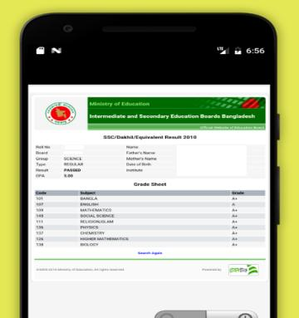
পাঠ শিরোনাম বের করার জন্য স্লাইডটি দেখিয়ে শিক্ষার্থীদের প্রশ্ন করা যায়- ১,ছবিগুলো কিসের ছবি?উঃ বিদ্যালয়ের ও কোষের ।২। বিদ্যালয় পরিচালনা/নিয়ন্ত্রণ করেন কে ?উঃ স্কুলের প্রধান শিক্ষক আর কোষের সব কাজ নিয়ন্ত্রণ করে কে ? নিউক্লিয়াস। তাহলে আজ আমরা পড়ব নিউক্লিয়াস । শেষে পাঠ ঘোষনা করবেন । এ স্লাইডে সর্বোচ্চ ২-৩ মিনিট নির্ধারণ ।
মোবাইলে কি দেখা যাচ্ছে ?
পরীক্ষার ফলাফল।

Slide 12
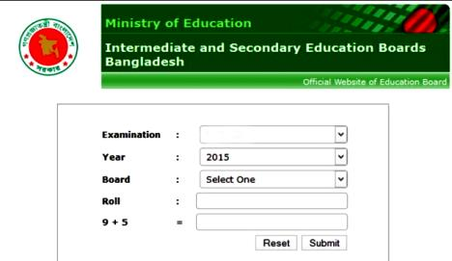

পাঠ শিরোনাম বের করার জন্য স্লাইডটি দেখিয়ে শিক্ষার্থীদের প্রশ্ন করা যায়- ১,ছবিগুলো কিসের ছবি?উঃ বিদ্যালয়ের ও কোষের ।২। বিদ্যালয় পরিচালনা/নিয়ন্ত্রণ করেন কে ?উঃ স্কুলের প্রধান শিক্ষক আর কোষের সব কাজ নিয়ন্ত্রণ করে কে ? নিউক্লিয়াস। তাহলে আজ আমরা পড়ব নিউক্লিয়াস । শেষে পাঠ ঘোষনা করবেন । এ স্লাইডে সর্বোচ্চ ২-৩ মিনিট নির্ধারণ ।
সাবমিট ।
ফলাফল।
ওয়েবসাইটে গিয়ে ঘরগুলো যথাযথ পূরণ করে সাবমিট বাটনে ক্লিক করলেই পাশের চিত্রের মত ফলাফল চলে আসবে।

Slide 13
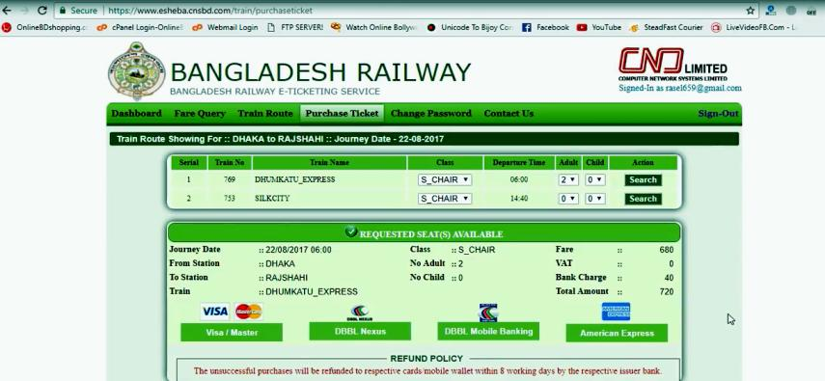
পাঠ শিরোনাম বের করার জন্য স্লাইডটি দেখিয়ে শিক্ষার্থীদের প্রশ্ন করা যায়- ১,ছবিগুলো কিসের ছবি?উঃ বিদ্যালয়ের ও কোষের ।২। বিদ্যালয় পরিচালনা/নিয়ন্ত্রণ করেন কে ?উঃ স্কুলের প্রধান শিক্ষক আর কোষের সব কাজ নিয়ন্ত্রণ করে কে ? নিউক্লিয়াস। তাহলে আজ আমরা পড়ব নিউক্লিয়াস । শেষে পাঠ ঘোষনা করবেন । এ স্লাইডে সর্বোচ্চ ২-৩ মিনিট নির্ধারণ ।
চিত্রটি দেখ এখানে ইন্টারনেটের সাহায্যে বাড়ীতে বসে টিকেট কাটা যায়।

Slide 14

পাঠ শিরোনাম বের করার জন্য স্লাইডটি দেখিয়ে শিক্ষার্থীদের প্রশ্ন করা যায়- ১,ছবিগুলো কিসের ছবি?উঃ বিদ্যালয়ের ও কোষের ।২। বিদ্যালয় পরিচালনা/নিয়ন্ত্রণ করেন কে ?উঃ স্কুলের প্রধান শিক্ষক আর কোষের সব কাজ নিয়ন্ত্রণ করে কে ? নিউক্লিয়াস। তাহলে আজ আমরা পড়ব নিউক্লিয়াস । শেষে পাঠ ঘোষনা করবেন । এ স্লাইডে সর্বোচ্চ ২-৩ মিনিট নির্ধারণ ।
বাংলাদেশ রেলওয়ের ওয়েবসাইটে যথানিয়মে একটি একাউন্ট খুলে লগ ইন করলে এই ফরম টি পাওয়া যাবে- এখানে পারচেজ টিকেট এ ক্লিক করতে হবে –তারপর নির্দেশিত ফরম পূরণ করলেই টিকেট বুকিং হয়ে যাবে।

Slide 15
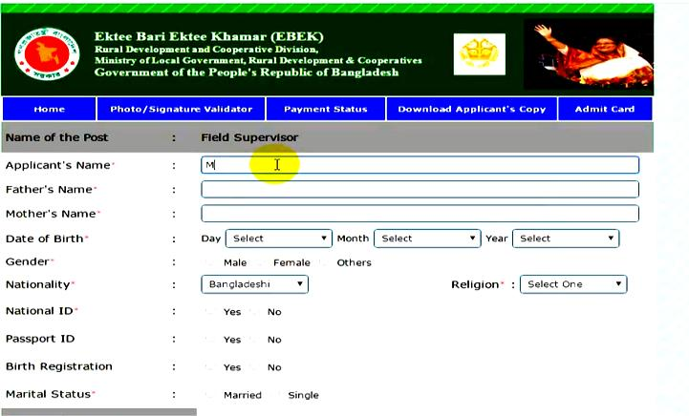
পাঠ শিরোনাম বের করার জন্য স্লাইডটি দেখিয়ে শিক্ষার্থীদের প্রশ্ন করা যায়- ১,ছবিগুলো কিসের ছবি?উঃ বিদ্যালয়ের ও কোষের ।২। বিদ্যালয় পরিচালনা/নিয়ন্ত্রণ করেন কে ?উঃ স্কুলের প্রধান শিক্ষক আর কোষের সব কাজ নিয়ন্ত্রণ করে কে ? নিউক্লিয়াস। তাহলে আজ আমরা পড়ব নিউক্লিয়াস । শেষে পাঠ ঘোষনা করবেন । এ স্লাইডে সর্বোচ্চ ২-৩ মিনিট নির্ধারণ ।
এটি হচ্ছে চাকরীর অনলাইন ফর্ম । এটি যথাযথ ভাবে পূরণ করে বাড়ীতে বসেই দরখাস্ত করা যায়।

Slide 16
পাঠ শিরোনাম বের করার জন্য স্লাইডটি দেখিয়ে শিক্ষার্থীদের প্রশ্ন করা যায়- ১,ছবিগুলো কিসের ছবি?উঃ বিদ্যালয়ের ও কোষের ।২। বিদ্যালয় পরিচালনা/নিয়ন্ত্রণ করেন কে ?উঃ স্কুলের প্রধান শিক্ষক আর কোষের সব কাজ নিয়ন্ত্রণ করে কে ? নিউক্লিয়াস। তাহলে আজ আমরা পড়ব নিউক্লিয়াস । শেষে পাঠ ঘোষনা করবেন । এ স্লাইডে সর্বোচ্চ ২-৩ মিনিট নির্ধারণ ।
এডমিট কার্ডে ক্লিক করে এডমিড কার্ড নিতে পারবে।

Slide 17

পাঠ শিরোনাম বের করার জন্য স্লাইডটি দেখিয়ে শিক্ষার্থীদের প্রশ্ন করা যায়- ১,ছবিগুলো কিসের ছবি?উঃ বিদ্যালয়ের ও কোষের ।২। বিদ্যালয় পরিচালনা/নিয়ন্ত্রণ করেন কে ?উঃ স্কুলের প্রধান শিক্ষক আর কোষের সব কাজ নিয়ন্ত্রণ করে কে ? নিউক্লিয়াস। তাহলে আজ আমরা পড়ব নিউক্লিয়াস । শেষে পাঠ ঘোষনা করবেন । এ স্লাইডে সর্বোচ্চ ২-৩ মিনিট নির্ধারণ ।
জোড়ায় কাজ
১। তথ্য প্রযুক্তির সাহায্যে কি কি কাজ বাড়ীতে বসে করা যায় তার একটি তালিকা তৈরি কর।

Slide 18
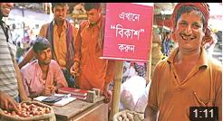
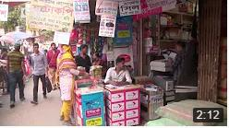
পাঠ শিরোনাম বের করার জন্য স্লাইডটি দেখিয়ে শিক্ষার্থীদের প্রশ্ন করা যায়- ১,ছবিগুলো কিসের ছবি?উঃ বিদ্যালয়ের ও কোষের ।২। বিদ্যালয় পরিচালনা/নিয়ন্ত্রণ করেন কে ?উঃ স্কুলের প্রধান শিক্ষক আর কোষের সব কাজ নিয়ন্ত্রণ করে কে ? নিউক্লিয়াস। তাহলে আজ আমরা পড়ব নিউক্লিয়াস । শেষে পাঠ ঘোষনা করবেন । এ স্লাইডে সর্বোচ্চ ২-৩ মিনিট নির্ধারণ ।
চিত্র দুটি দ্বারা কি বুঝতে পারছ ?
শহরে ও গ্রামে বিকাশ ও ফ্লেক্সিলোডের দোকানে বেকার যুবকদের কাজের সুযোগ সৃষ্টি হয়েছে।

Slide 19
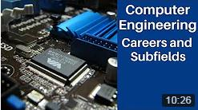
পাঠ শিরোনাম বের করার জন্য স্লাইডটি দেখিয়ে শিক্ষার্থীদের প্রশ্ন করা যায়- ১,ছবিগুলো কিসের ছবি?উঃ বিদ্যালয়ের ও কোষের ।২। বিদ্যালয় পরিচালনা/নিয়ন্ত্রণ করেন কে ?উঃ স্কুলের প্রধান শিক্ষক আর কোষের সব কাজ নিয়ন্ত্রণ করে কে ? নিউক্লিয়াস। তাহলে আজ আমরা পড়ব নিউক্লিয়াস । শেষে পাঠ ঘোষনা করবেন । এ স্লাইডে সর্বোচ্চ ২-৩ মিনিট নির্ধারণ ।
কম্পিউটার প্রযুক্তির ফলে দেশে-বিদেশে হার্ডওয়ার ইঞ্জিনিয়ারের চাহিদা ব্যাপক।

Slide 20
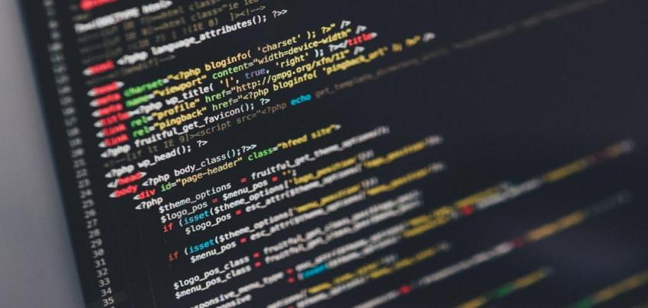
পাঠ শিরোনাম বের করার জন্য স্লাইডটি দেখিয়ে শিক্ষার্থীদের প্রশ্ন করা যায়- ১,ছবিগুলো কিসের ছবি?উঃ বিদ্যালয়ের ও কোষের ।২। বিদ্যালয় পরিচালনা/নিয়ন্ত্রণ করেন কে ?উঃ স্কুলের প্রধান শিক্ষক আর কোষের সব কাজ নিয়ন্ত্রণ করে কে ? নিউক্লিয়াস। তাহলে আজ আমরা পড়ব নিউক্লিয়াস । শেষে পাঠ ঘোষনা করবেন । এ স্লাইডে সর্বোচ্চ ২-৩ মিনিট নির্ধারণ ।
সফটওয়ার বা প্রোগ্রামিং তৈরিতে অনেকে দক্ষতার সহিত কাজ করে যাচ্ছে।

Slide 21
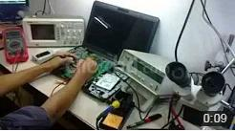
পাঠ শিরোনাম বের করার জন্য স্লাইডটি দেখিয়ে শিক্ষার্থীদের প্রশ্ন করা যায়- ১,ছবিগুলো কিসের ছবি?উঃ বিদ্যালয়ের ও কোষের ।২। বিদ্যালয় পরিচালনা/নিয়ন্ত্রণ করেন কে ?উঃ স্কুলের প্রধান শিক্ষক আর কোষের সব কাজ নিয়ন্ত্রণ করে কে ? নিউক্লিয়াস। তাহলে আজ আমরা পড়ব নিউক্লিয়াস । শেষে পাঠ ঘোষনা করবেন । এ স্লাইডে সর্বোচ্চ ২-৩ মিনিট নির্ধারণ ।
কাজেই কর্ম সৃজন ও কর্ম প্রাপ্তিতে তথ্য ও যোগাযোগ প্রযুক্তির গুরুত্ব যে অনেক তা আমরা সকলেই বুঝতে পারি।

Slide 22

পাঠ শিরোনাম বের করার জন্য স্লাইডটি দেখিয়ে শিক্ষার্থীদের প্রশ্ন করা যায়- ১,ছবিগুলো কিসের ছবি?উঃ বিদ্যালয়ের ও কোষের ।২। বিদ্যালয় পরিচালনা/নিয়ন্ত্রণ করেন কে ?উঃ স্কুলের প্রধান শিক্ষক আর কোষের সব কাজ নিয়ন্ত্রণ করে কে ? নিউক্লিয়াস। তাহলে আজ আমরা পড়ব নিউক্লিয়াস । শেষে পাঠ ঘোষনা করবেন । এ স্লাইডে সর্বোচ্চ ২-৩ মিনিট নির্ধারণ ।
দলীয় কাজ
কর্ম সৃজন ও কর্ম প্রাপ্তিতে তথ্য ও যোগাযোগ প্রযুক্তির গুরুত্ব উল্লেখ করে ১টি পোষ্টার তৈরি কর ।

Slide 23
পাঠ শিরোনাম বের করার জন্য স্লাইডটি দেখিয়ে শিক্ষার্থীদের প্রশ্ন করা যায়- ১,ছবিগুলো কিসের ছবি?উঃ বিদ্যালয়ের ও কোষের ।২। বিদ্যালয় পরিচালনা/নিয়ন্ত্রণ করেন কে ?উঃ স্কুলের প্রধান শিক্ষক আর কোষের সব কাজ নিয়ন্ত্রণ করে কে ? নিউক্লিয়াস। তাহলে আজ আমরা পড়ব নিউক্লিয়াস । শেষে পাঠ ঘোষনা করবেন । এ স্লাইডে সর্বোচ্চ ২-৩ মিনিট নির্ধারণ ।
মূল্যায়ন
১। কোথায় বিপুল সংখ্যক কর্মীর কর্মসংস্থান হয়েছে ?
এখানে ক্লিক করুন
২। আইসিটি তে কোনটি সবচেয়ে গুরুত্বপূর্ণ ভূমিকা পালন করে ?
এখানে ক্লিক করুন
৩। বেকার যুবকদের কর্মসংস্থানে আইসিটি কি সৃষ্টি করেছে ?
এখানে ক্লিক করুন
১। মোবাইল কোম্পানিতে
২। কম্পিউটার
৩। বিকাশ ও ফ্লেক্সিলোড

Slide 24

বাড়ির কাজ
কর্ম সৃজনে তথ্যপ্রযুক্তি কি গুরুত্ব পালন করছে তা লিখে আনবে।

Slide 25
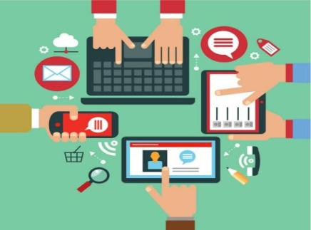
ধন্যবাদ

